Slide 1
T.C.
KASTAMONU ÜNİVERSİTESİ
TAŞKÖPRÜ MYO
BİLGİSAYAR PROGRAMCILIĞI
ARAŞTIRMA YÖNTEM VE TEKNİKLERİ
8. Bölüm
Öğr. Gör. Sevdanur GENÇ
sgenc@kastamonu.edu.tr
Kastamonu, 2020

Slide 2

AJANDA
PYTHON İLE VERİ ANALİZİNE GİRİŞ
  PYTHON - ANACONDA KURULUMU
  DEĞİŞKEN TÜRLERİ
  KOŞUL DEYİMLERİ
  DÖNGÜLER
  VERİ YAPILARI
    LİSTELER
    SÖZLÜKLER
    DEMET (TUPLE)
  FONKSİYON TANIMLAMA
  NESNE YÖNELİMLİ PROGRAMLAMA
  VERİ TABANI BAĞLANTISI VE SQL KODLARI
  NUMPY KÜTÜPHANESİ
  PANDAS KÜTÜPHANESİ

Slide 3
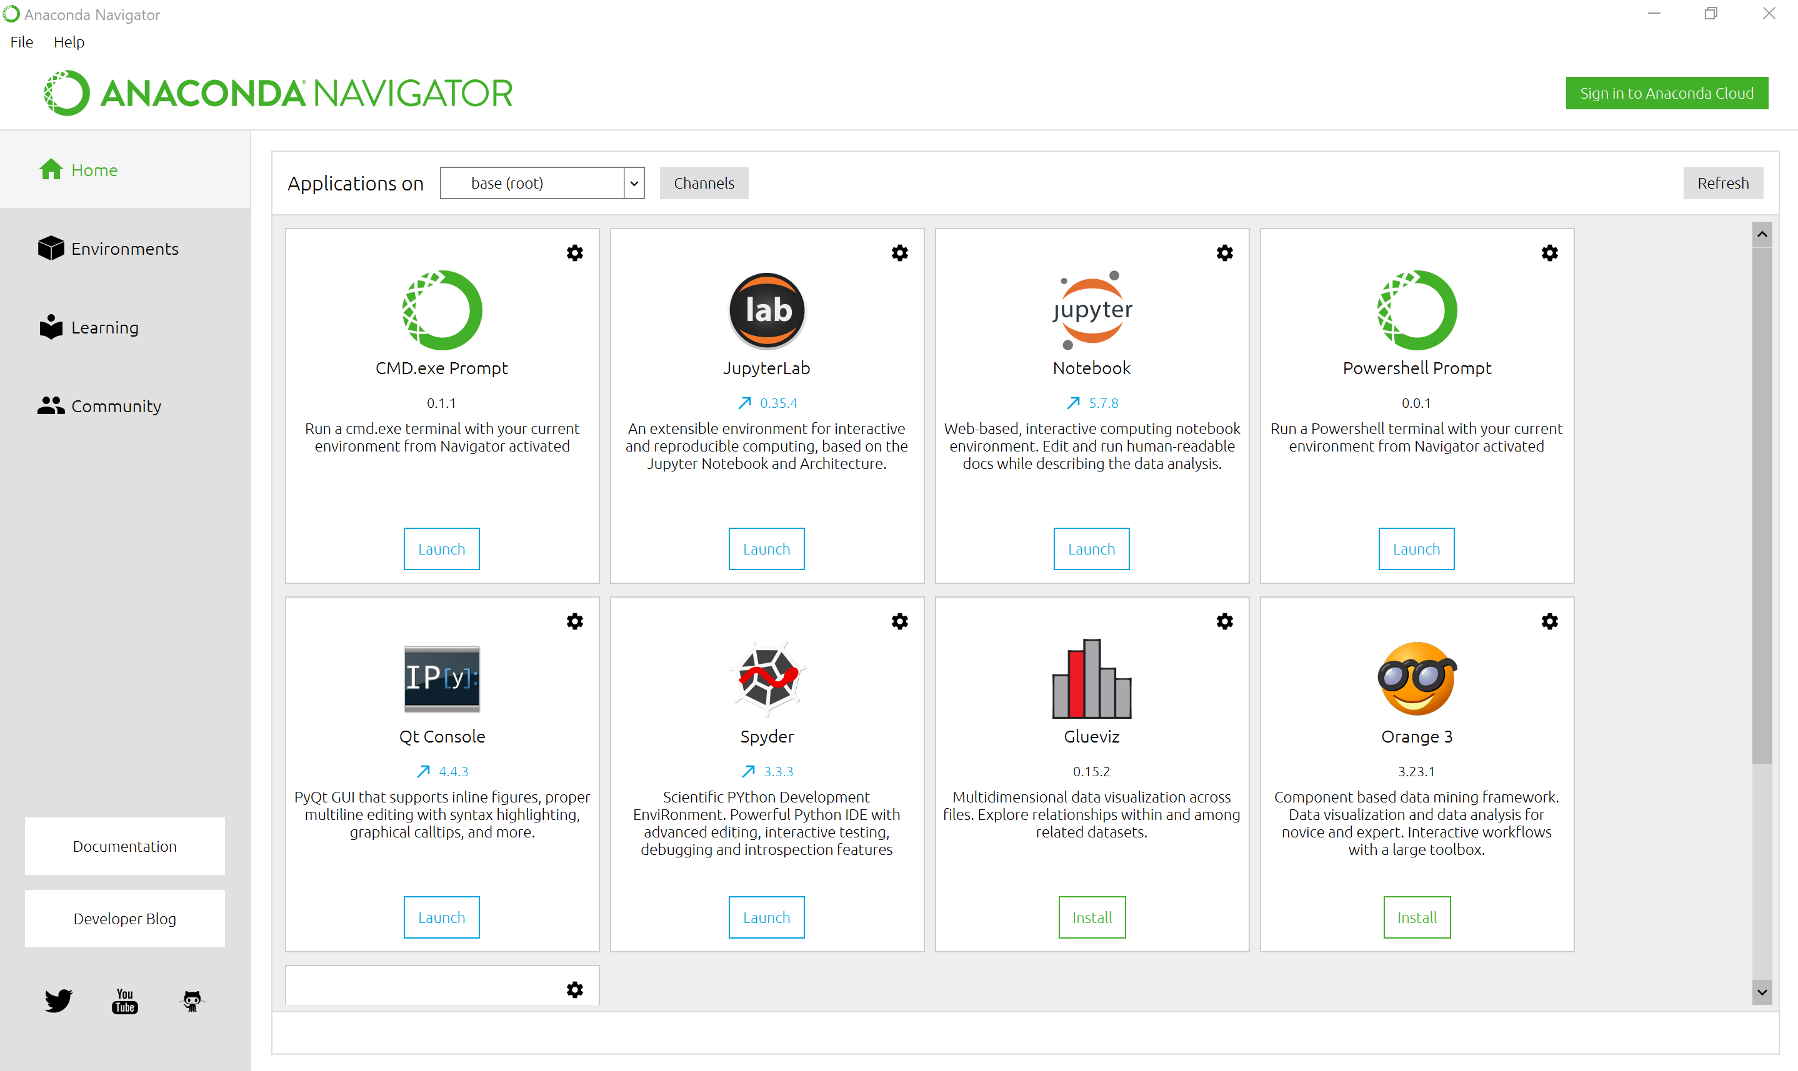
PYTHON - ANACONDA KURULUMU
ANACONDA NAVIGATOR KURULUMU İÇİN :
  HTTPS://WWW.ANACONDA.COM/DİSTRİBUTİON/

Slide 4
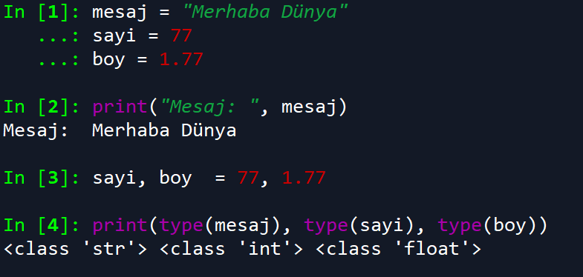
DEĞİŞKEN TÜRLERİ
PYTHON’DA DEĞİŞKEN TÜRLERİNİ (İNT, STRİNG, FLOAT) YAZMAYA GEREK YOKTUR. DEĞİŞKEN TANIMI, DEĞİŞKENE DEĞER ATANDIĞINDA OTOMATİK OLARAK GERÇEKLEŞİR (TYPE İNFERRED LANGUAGE).
TYPE() FONKSİYONU İLE DEĞİŞKENİN TÜRÜ ÖĞRENİLEBİLİR.

Slide 5
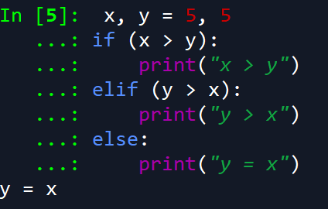
KOŞUL DEYİMLERİ
KOŞUL DEYİMİ OLARAK İF KULLANILMAKTADIR. BU KOŞULUN SONUCU DOĞRU (TRUE) İSE İÇERDEKİ KOD SATIRLARI OKUNUR, DEĞİLSE YANİ YANLIŞSA (FALSE) ELSE DEYİMİ VE DEVAMINDAKİ KOD SATIRLARI OKUNUR.
ELİF İLE ELSE KOD BLOĞUNA DÜŞÜLEN BİR DURUMDA, İLAVE BİR İF DEYİMİ DAHA ÇALIŞTIRILABİLİR.

Slide 6
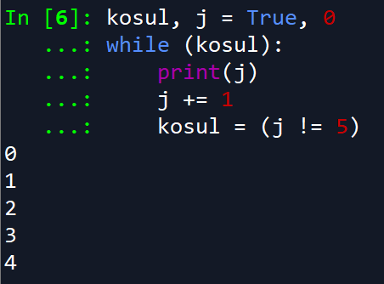
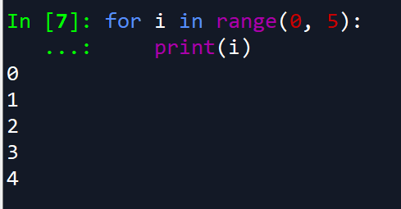
DÖNGÜLER
WHİLE : KOŞUL EN BAŞTA BELİRTİLİR. KOŞUL DOĞRU OLDUĞU SÜRECE WHİLE DÖNGÜSÜ İÇERİSİNDEKİ KODLAR ÇALIŞTIRILIR.
FOR : BELİRLİ BİR DİZİ/LİSTE/SAYI ARALIĞI İÇERİSİNDE BAŞTAN SONA DÖNGÜ BELİRTİLİR VE İÇERİSİNDEKİ KODLAR ÇALIŞTIRILIR.

Slide 7
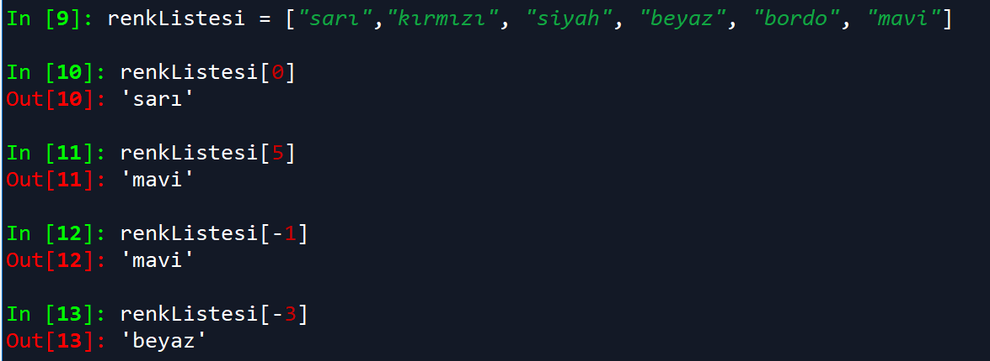
VERİ YAPILARI - LİSTELER
LİSTELER : TEMEL BİR SIRALAMA TÜRÜ OLARAK KULLANILAN LİSTELER, BİR DEĞER KOLEKSİYONU SAKLAMAK İÇİN KULLANILIRLAR. HERHANGİ BİR VERİ TÜRÜ İÇEREBİLİR. AYRICA LİSTE İÇERİSİNDE BAŞKA LİSTE TÜRLERİDE SAKLAYABİLİR.

Slide 8
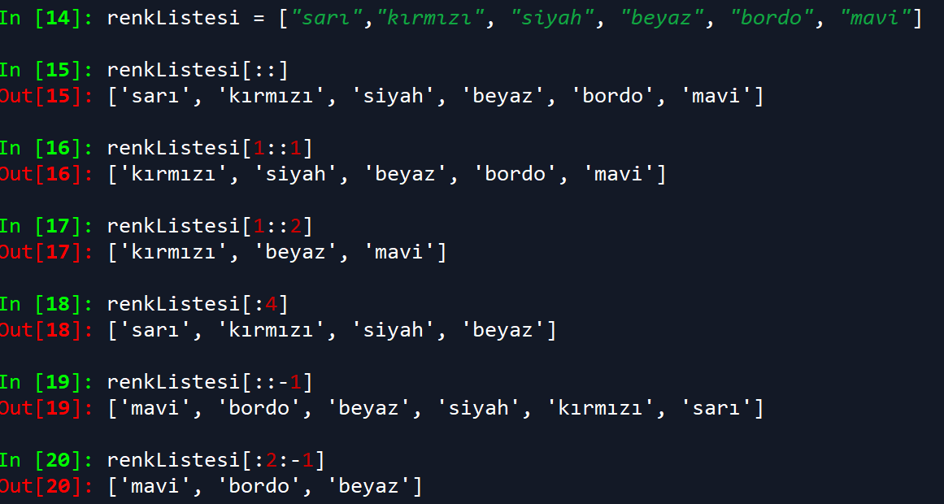
VERİ YAPILARI - LİSTELER
LİSTELERE ERİŞİMDE BİRDEN FAZLA LİSTE ELEMANINI GETİRME İHTİYACI OLDUĞUNDA LİSTE DİLİMLEME (LİST SLİCİNG) YÖNTEMİ KULLANILIR. ALT LİSTE GETİRME İSMİ DE KULLANILMAKTADIR.

Slide 9
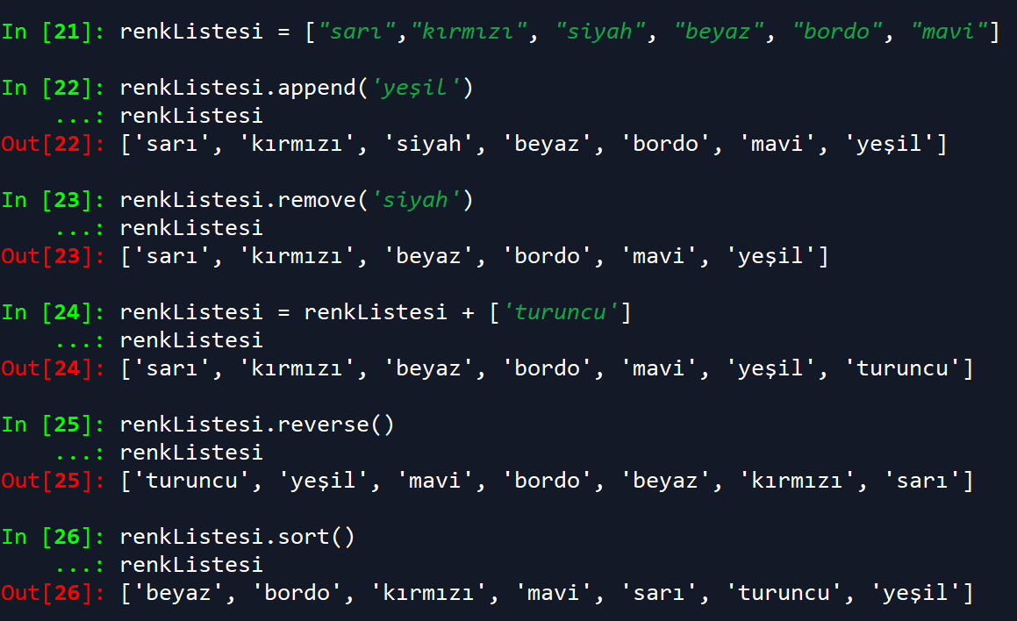
VERİ YAPILARI - LİSTELER
LİST ELEMANLARININ ÜZERİNDE DEĞİŞİKLİK YAPMAK İÇİN REMOVE() VE APPEND() FONKSİYONLARI KULLANILMAKTADIR. AYRICA + OPERATÖRÜDE KULLANILIR.

Slide 10
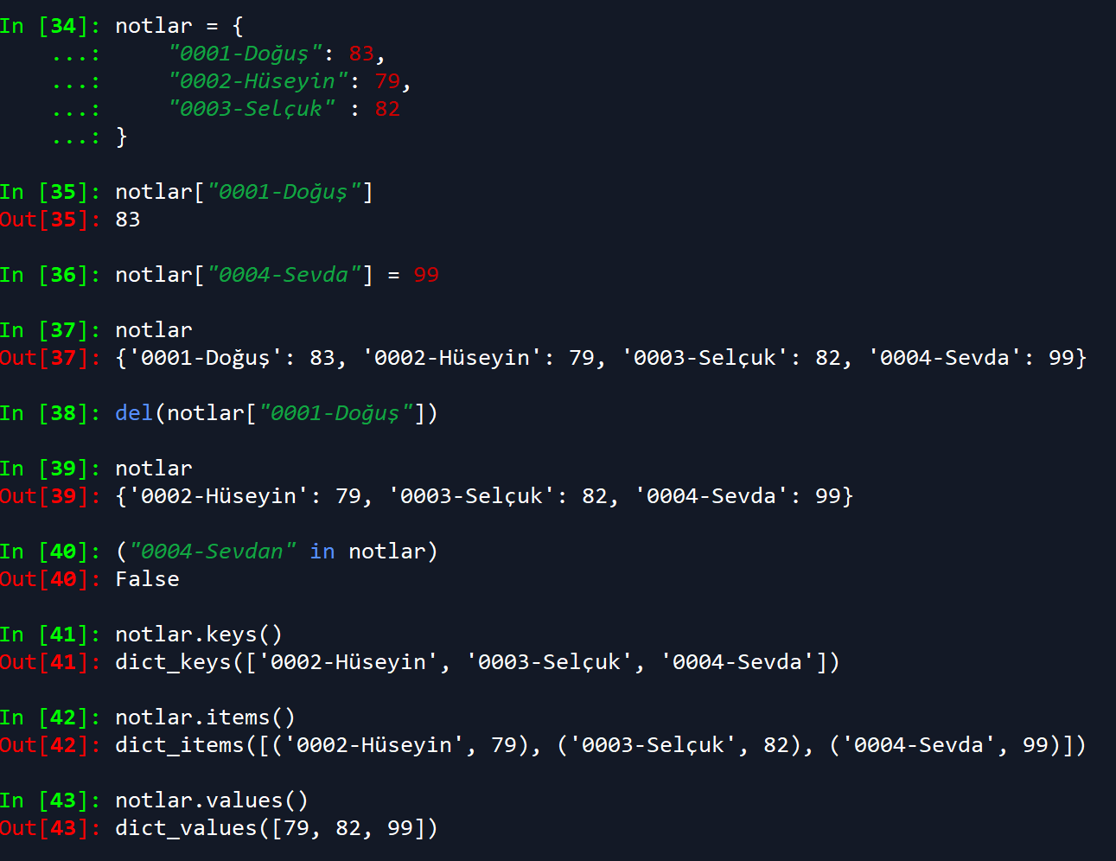
VERİ YAPILARI - SÖZLÜKLER
SÖZLÜKLER (DİCTİONARİES) : ANAHTAR – DEĞER ÇİFTLERİNİ SAKLAYABİLEN ÖZEL KOLEKSİYONLARDIR. ANAHTARLARIN MUTLAKA BENZERSİZ OLMASI GEREKİR.

Slide 11
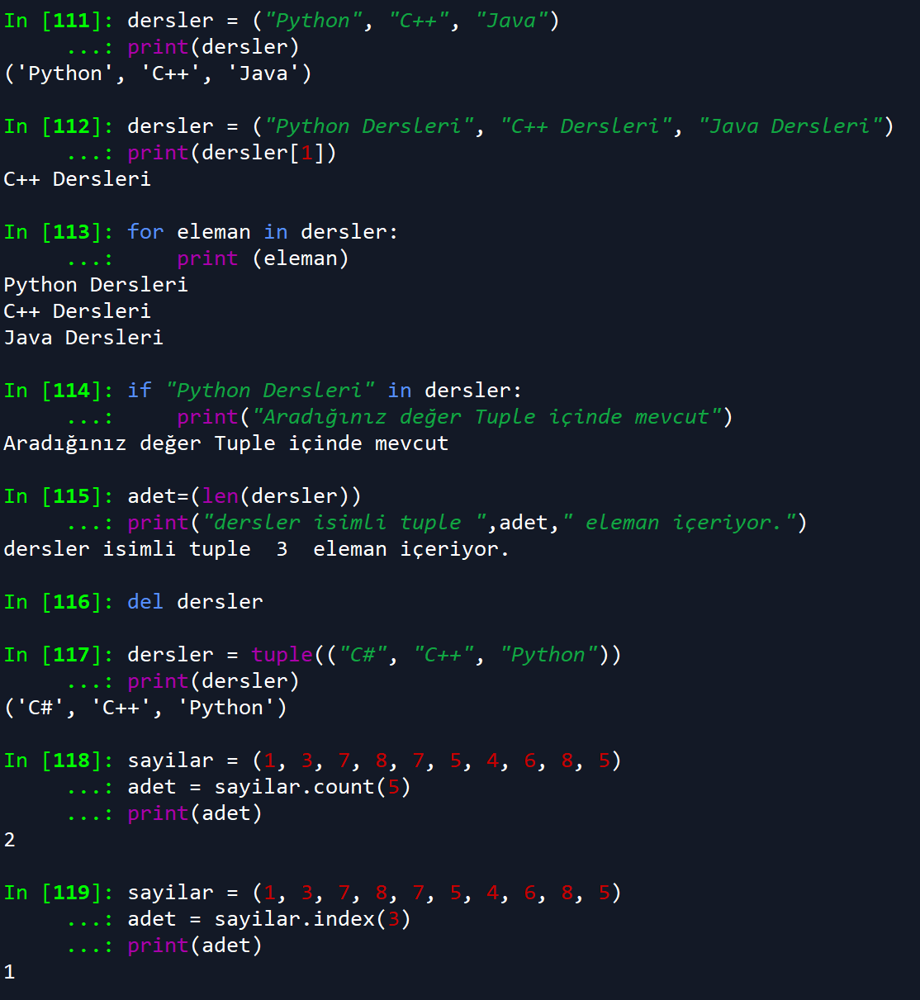
VERİ YAPILARI - TUPLE
TUPLE (DEMET) : LİST YAPISINA BENZER. LİST DEĞİŞTİRİLEBİLİR (MUTABLE) BİR YAPIYA SAHİPKEN TUPLE (İMMUTABLE) DEĞİŞMEZ BİR YAPIYA SAHİPTİR. LİST YAPISI DİZİSEL BİR YAPI, TUPLE İSE BİR İŞLEM YAPISIDIR.
TUPLE İÇERİSİNDE OLUŞTURULAN VERİLERİ DEĞİŞTİRİLİMEZ VEYA SİLİNEMEZ.

Slide 12
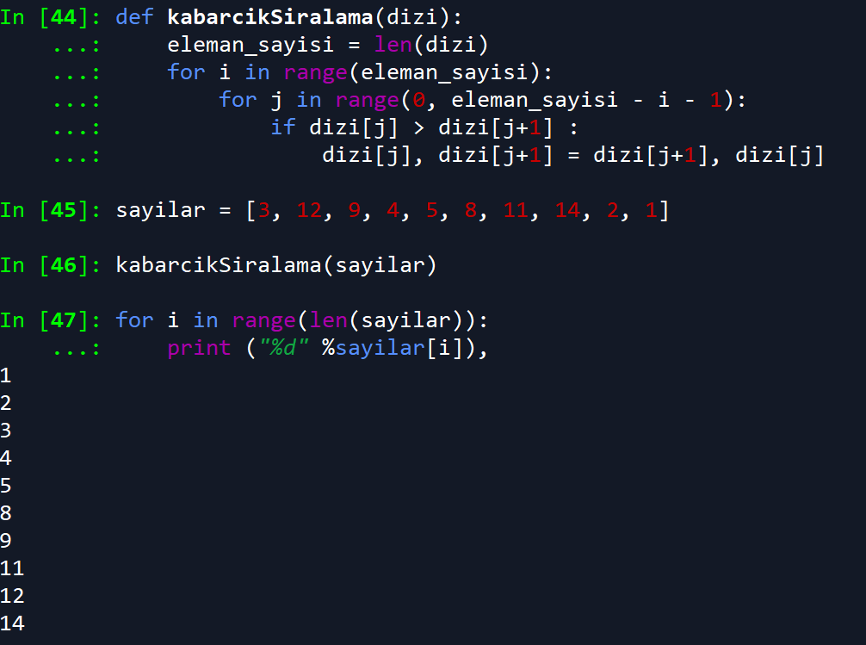
FONKSİYON TANIMLAMA
BELİRLİ BİR İSME SAHİP PROGRAM PARÇALARIDIR. KODLARIN TEKRARDAN YAZILMASI ÖNLENİR. DEF ANAHTAR KELİMESİ KULLANILIR. GERİYE DEĞER DÖNDÜRÜLMESİ İSTENİRSE RETURN <DEGER> KULLANILIR.

Slide 13
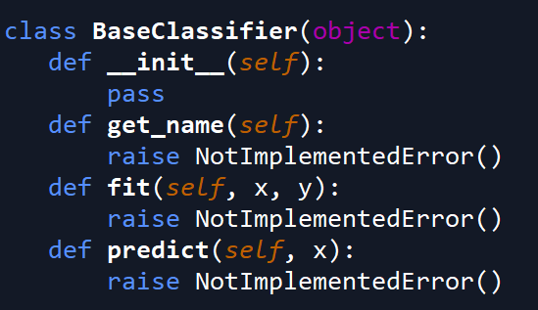
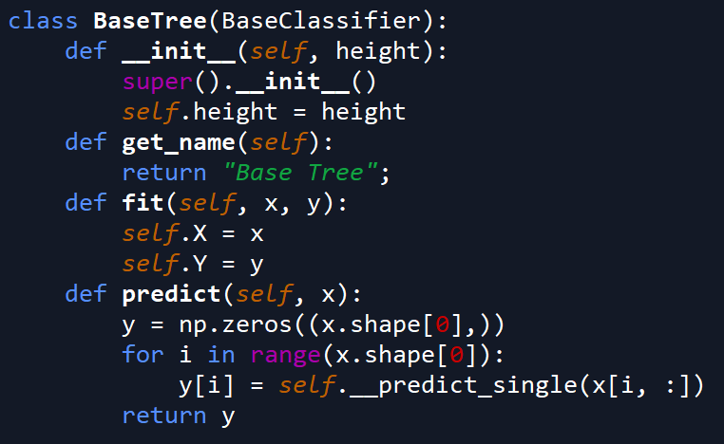
NESNE YÖNELİMLİ PROGRAMLAMA
SINIF TANIMLAMASINDA CLASS ANAHTAR KELİMESİ VE KURUCU METOT (CONSTRUCTOR) TANIMINDA __INIT__ FONKSİYON ADI KULLANILIR. SELF ANAHTAR KELİMESİ KULLANILARAK O ANKİ AKTİF NESNENİN ÖZELLİKLERİNE VE METOTLARINA ERİŞİLEBİLİR. ÜST SINIF (PARENT) ERİŞMEK İÇİN SUPER() KULLANILIR.

Slide 14
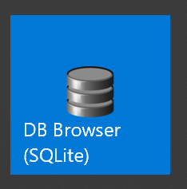
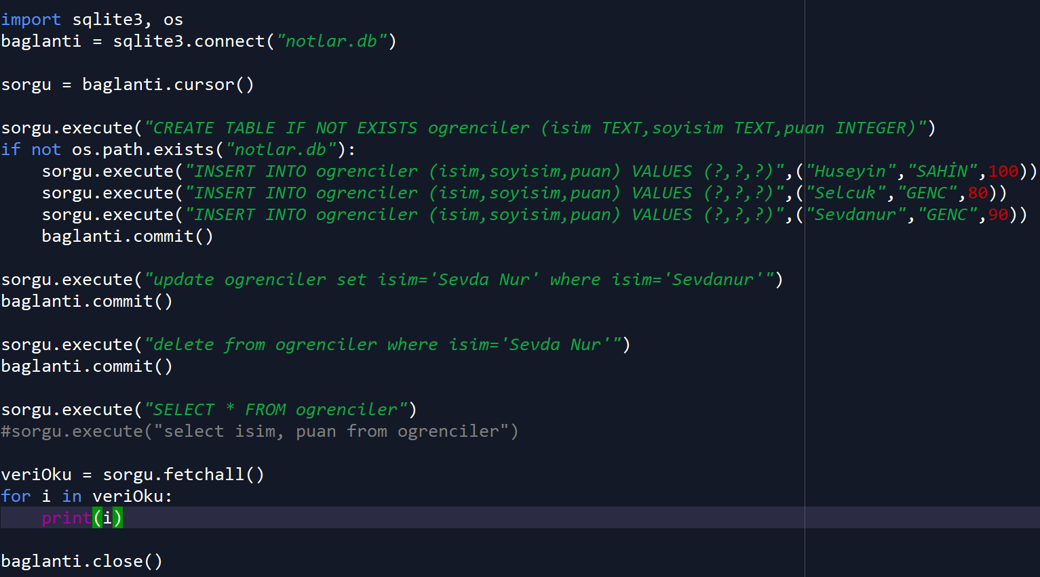
VERİ TABANI BAĞLANTISI VE SQL KODLARI
VERİ TABANI BAĞLANTISI İÇİN DBBROWSER SQLİTE KULLANIYORUZ.

Slide 15
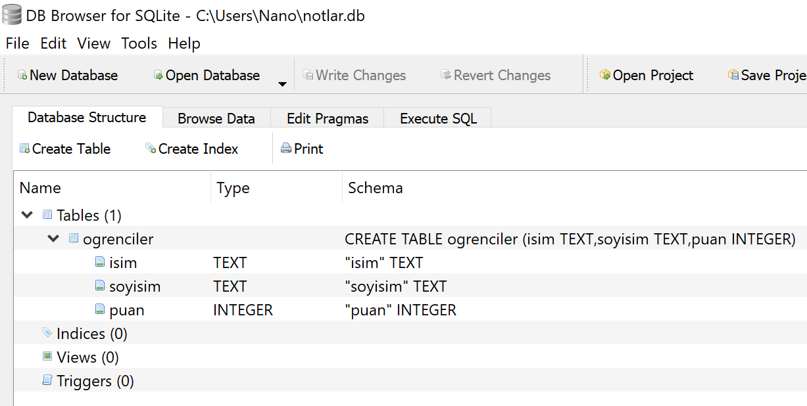
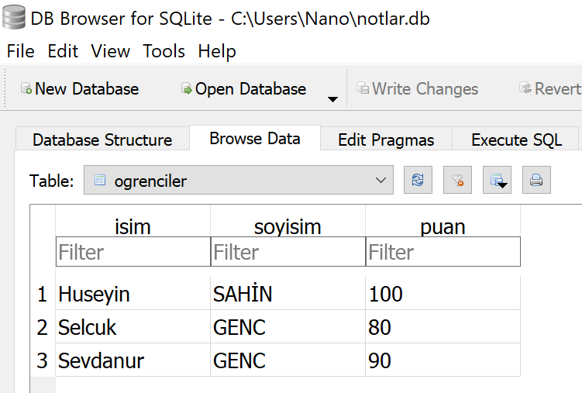
VERİ TABANI BAĞLANTISI VE SQL KODLARI

Slide 16
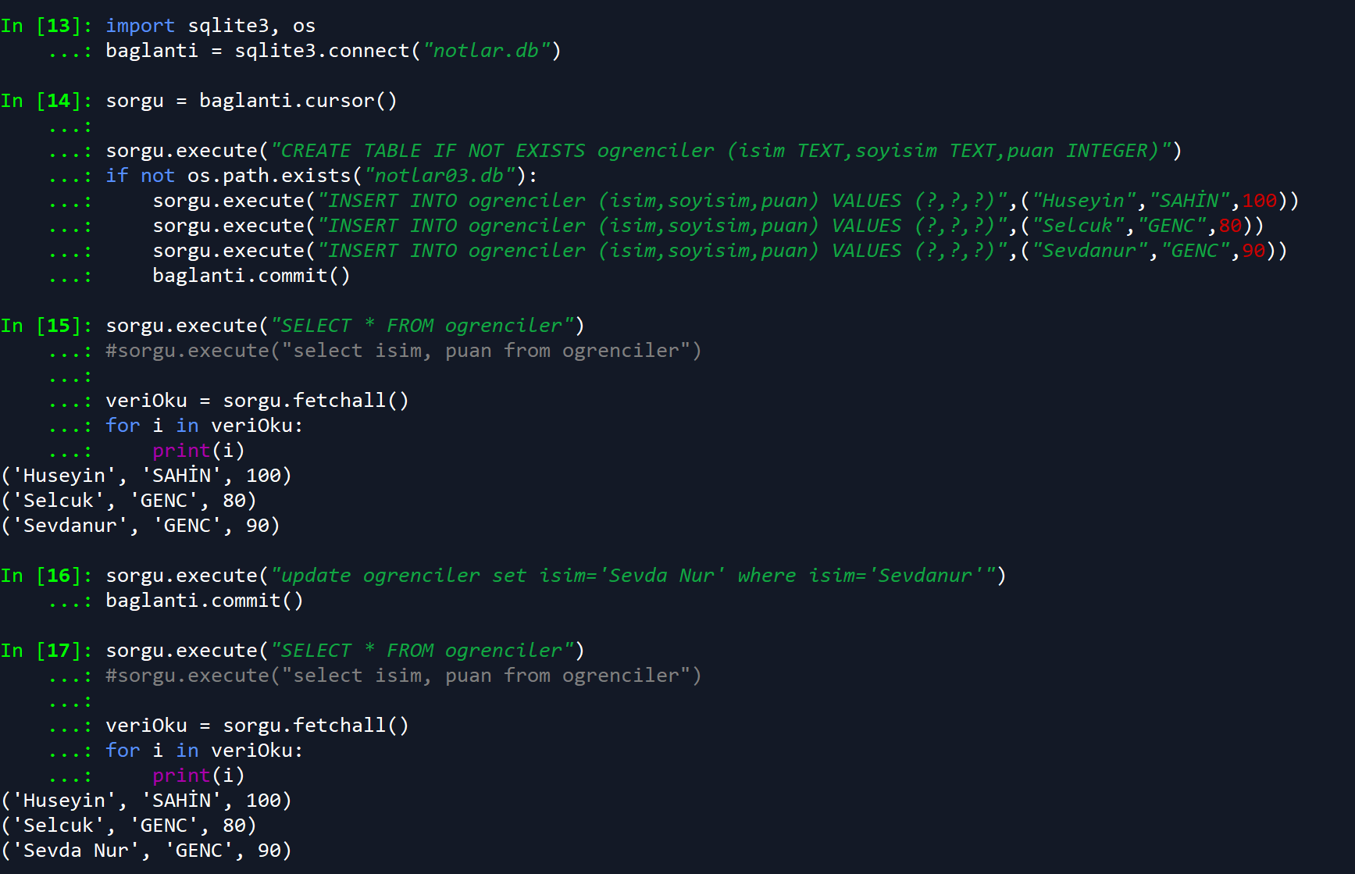
VERİ TABANI BAĞLANTISI VE SQL KODLARI

Slide 17
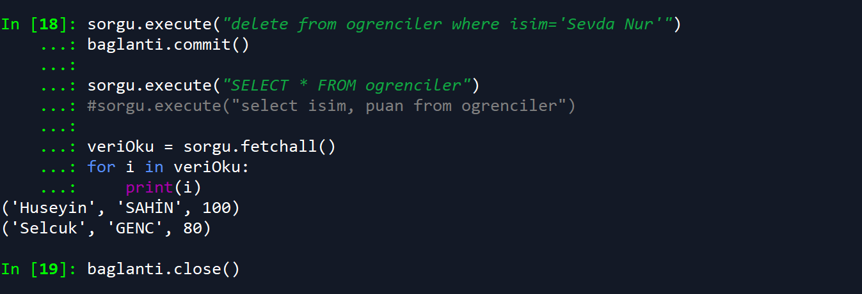
VERİ TABANI BAĞLANTISI VE SQL KODLARI

Slide 18
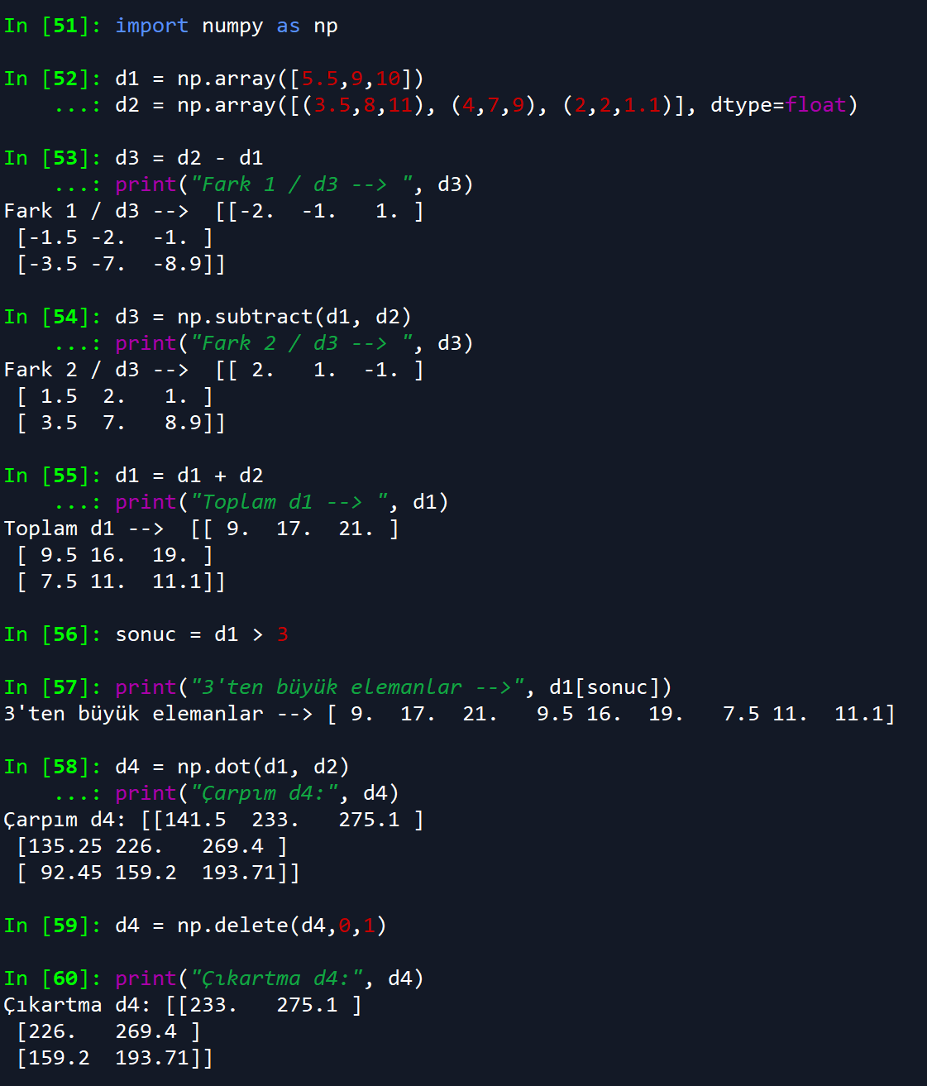
NUMPY KÜTÜPHANESİ
SAYISAL PYTHON (NUMERİCAL PYTHON) KELİMELERİNİN KISALTILMASIDIR. HIZLI MATEMATİKSEL İŞLEMLER YAPABİLMEK İÇİN DİZİLER (ARRAY) SUNAR. RASTGELE SAYI ÜRETME, MATRİS ÇARPIMI VE DOĞRUSAL CEBİR İŞLEMLERİ GİBİ BİRÇOK MATEMATİKSEL İŞLEMİ GERÇEKLEŞTİRİLEBİLR.

Slide 19
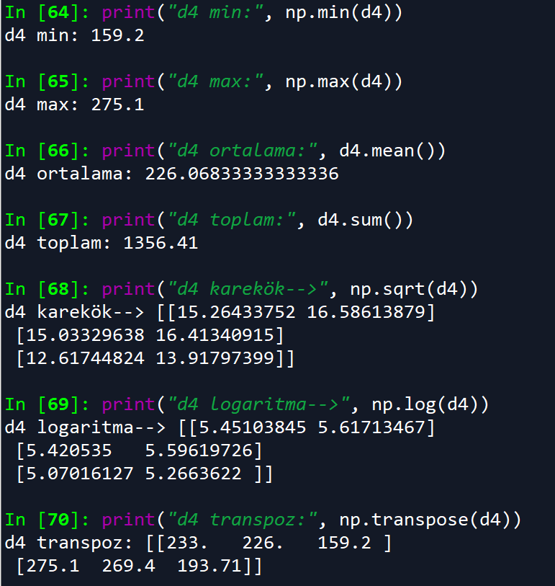
NUMPY KÜTÜPHANESİ
BİR ÖNCEKİ ÖRNEKTE; ÇOK BOYUTLU DİZİ OLUŞTURMA, DİZİLERİN FARKINI / TOPLAMINI / ÇARPIMINI HESAPLAMA, BELİRLİ BİR DEĞERDEN BÜYÜK OLAN ELEMANLARIN İNDİSLERİNİ BULMA İŞLEMLERİ YAPILMIŞTIR. BU ÖRNEKTE İSE; DİZİNİN MİN / MAX DEĞERLERİNİ BULMA, DİZİNİN ORTALAMASINI / TOPLAMANI / ALGORİTMASINI / KAREKÖKÜNÜ HESAPLAMA, MATRİSİN TRANSPOZUNU ALMA GİBİ İŞLEMLER GÖSTERİLMİŞTİR.

Slide 20
PANDAS KÜTÜPHANESİ
YÜKSEK PERFORMANSLI VE KOLAY KULLANILABİLEN BİR VERİ YAPILANDIRMA VE VERİ ANALİZİ KÜTÜPHANESİDİR. EXCEL, JSON, METİN (CSV) VE VERİTABANI GİBİ BİRÇOK FARKLI KAYNAKTAN VERİ OKUNABİLİR VE YAZILABİLİR. TEK BOYUTLU SERİES, İKİ BOYUTLU DATAFRAME İSİMLİ VERİ YAPILARI VARDIR. TABLO İÇERİSİNDE BİRÇOK FARKLI TİPTE DEĞİŞKEN TUTABİLİR (SAYISAL, KATEGORİK, TARİH VB.).
VERİ DÖNÜŞTÜRME, FİLTRELEME GİBİ ÖNEMLİ VERİ ÖN İŞLEME AŞAMALARI YAPILABİLMEKTEDİR.

Slide 21
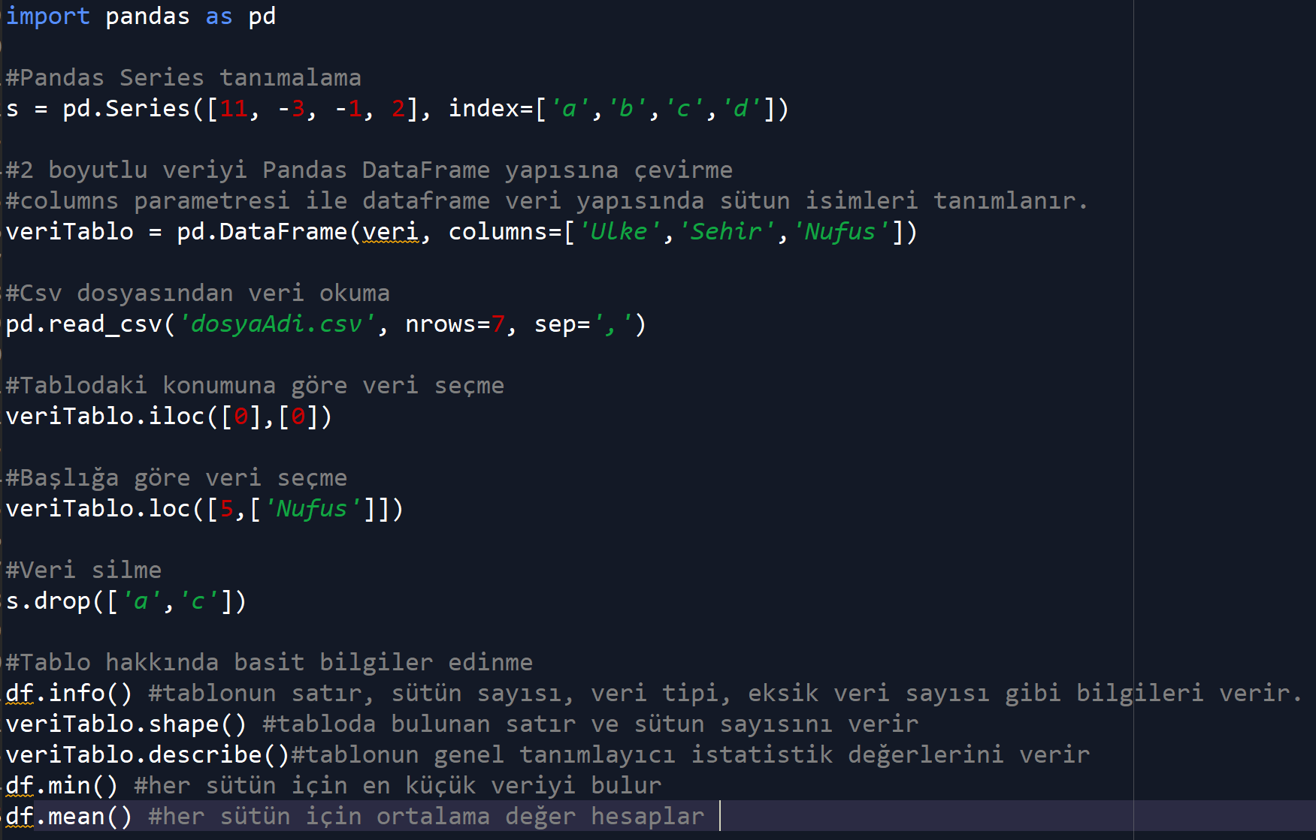
PANDAS KÜTÜPHANESİ

Slide 22
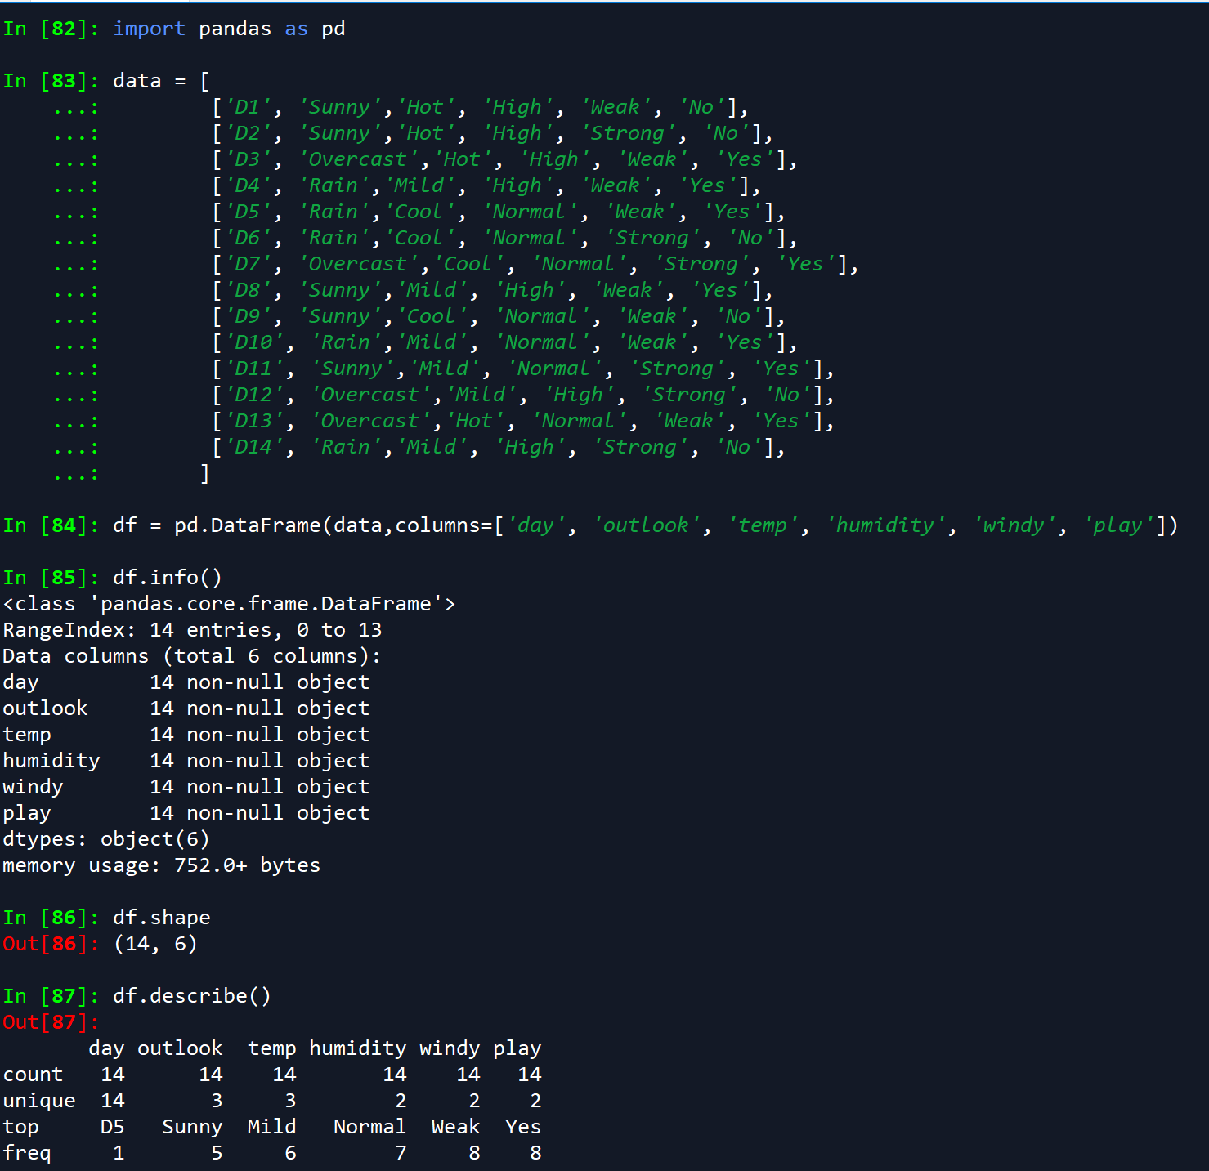
PANDAS KÜTÜPHANESİ
YANDA TENİS OYNAYIP OYNAMAYACAĞINI HAVA DURUMUNA GÖRE BELİRLEYEN BİRİSİ İÇİN BİR VERİ SETİ OLUŞTURULUYOR. LİSTE TİPİNDE DATA İSİMLİ DEĞİŞKENE ATANAN VERİLER PD.DATAFRAME() FONKSİYONU KULLANILARAK, BİR VERİ ÇERÇEVESİNE DÖNÜŞTÜRÜLÜR VE DF İSMİYLE TUTULUR.

Slide 23

HAZIRLIK
GELECEK HAFTANIN KONUSU :
  PYTHON İLE VERİ ANALİZİ
UYARI :
  PYTHON – ANACONDA YAZILIMINA AİT KURULUMU BİLGİSAYARLARINIZA YAPINIZ.
  ANKETLERİNİZLE VERİ TOPLAMAYA BAŞLAYINIZ.

Slide 24
İYİ ÇALIŞMALAR...
İletişim için : sgenc@kastamonu.edu.tr

